Slide 1
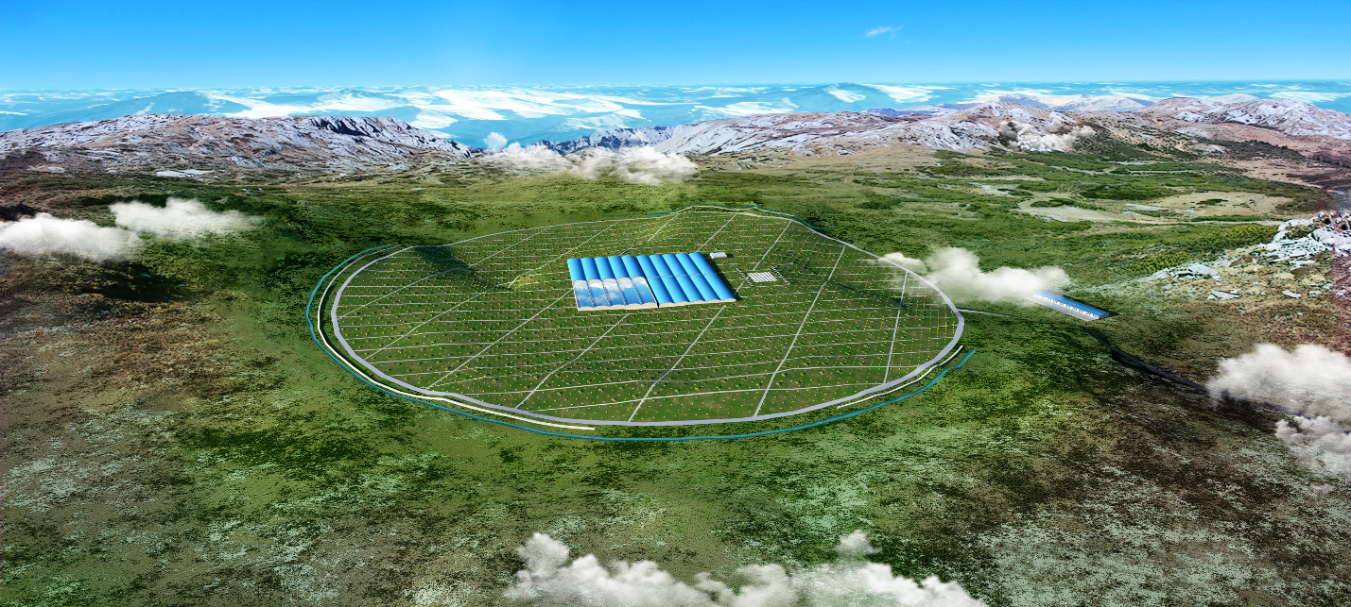
LHAASO数据处理 --于高山之巅仰望星空
查敏
zham@ihep.ac.cn
Institute of High Energy Physics, CAS, China
August 16 – 18, 2023 @ IHEP School of Computing

Slide 2
outline
LHAASO experiment
Data Analysis status
Summary and prospects

Slide 3
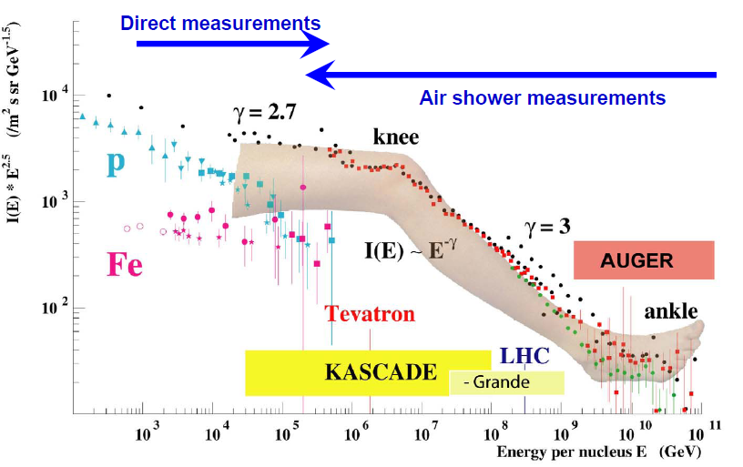
The Energy Spectrum for Cosmic Ray
能量:
范围:10⁹ – 10²⁰ eV
最高能量: 3×10²⁰eV
能谱: 近似幂率
能谱结构：
0. ~200 GeV: 能谱变
1. ~4 PeV:“膝”
2. ~30PeV:“第二膝”
3. ~4 EeV: “踝”
4. ~40EeV: GZK 截断
研究三个基本问题:
1. 宇宙线来自于哪里? ➔ 起源问题
2. 怎么样获得能量? ➔ 加速问题
3. 怎么样到达地球? ➔ 传播问题

Slide 4
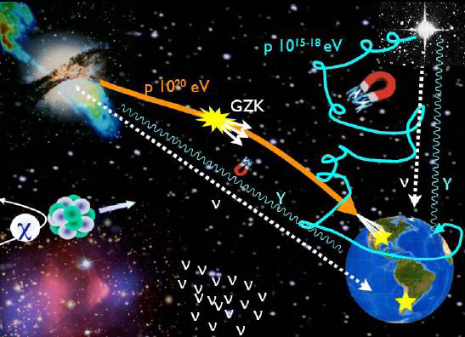
宇宙线传播图像
伽马天文，中微子天文，极高能天文

Slide 5
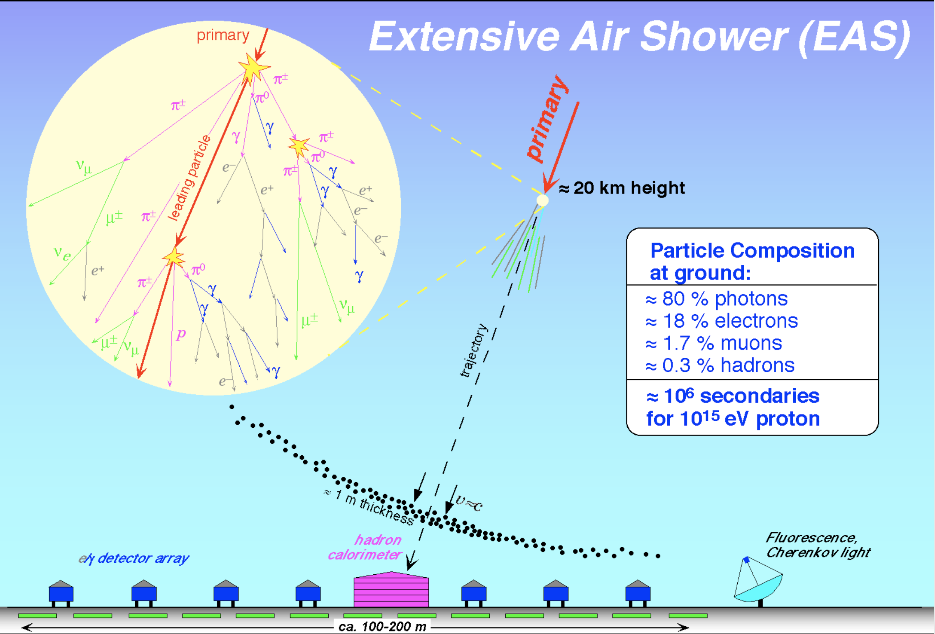
通过测量簇射中的次级粒子来获取原初宇宙线的信息（方向、能量、成分）

Slide 6
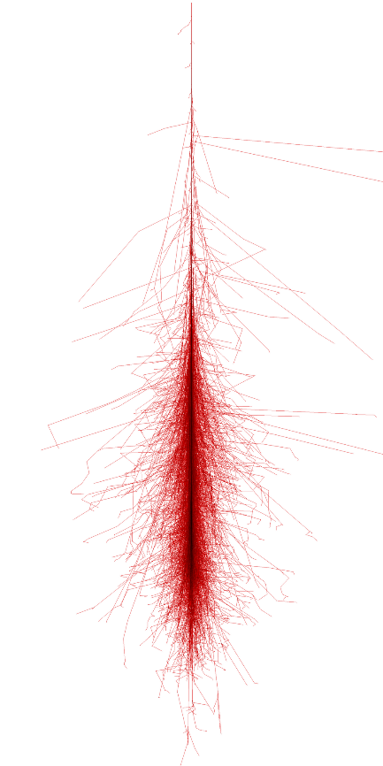
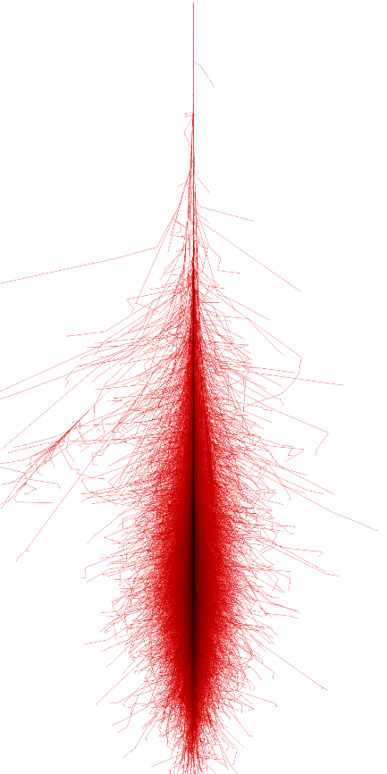
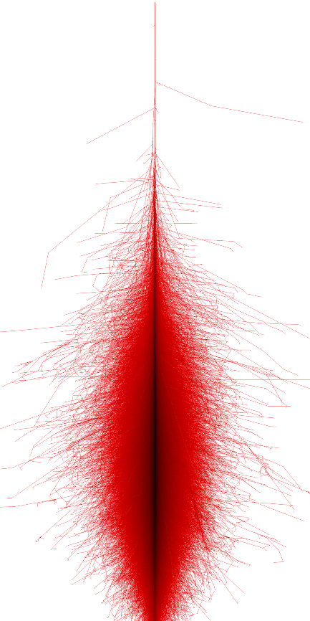
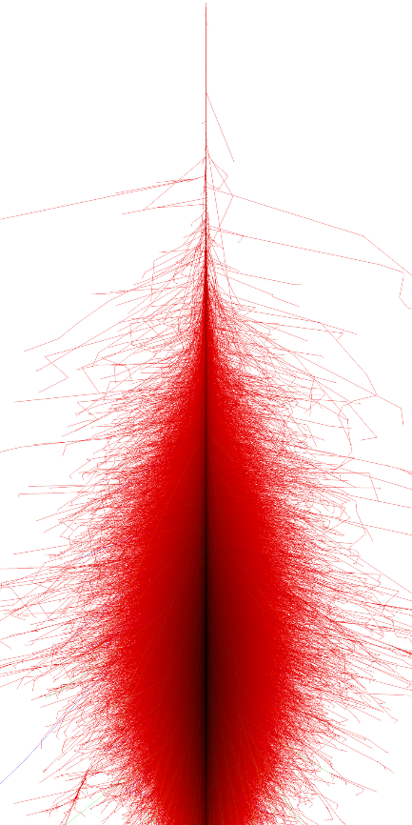
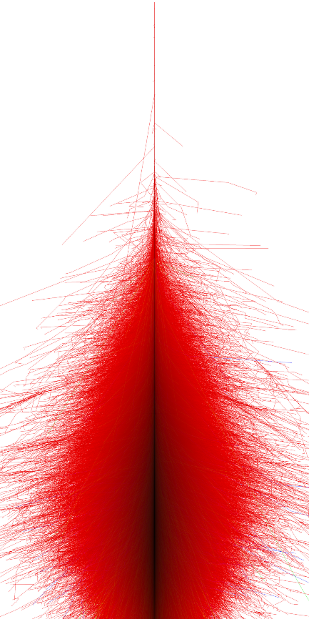
不同能量空气簇射的纵向与横向发展（伽马）
100 GeV
1 TeV
10 TeV
100 TeV
1 PeV
30 km a.s.l.
4400 m a.s.l.
Sea Level

Slide 7
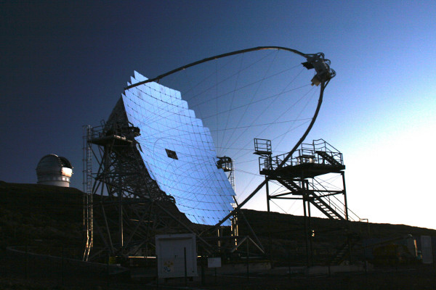
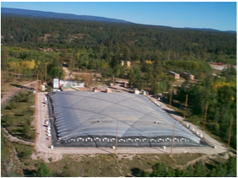
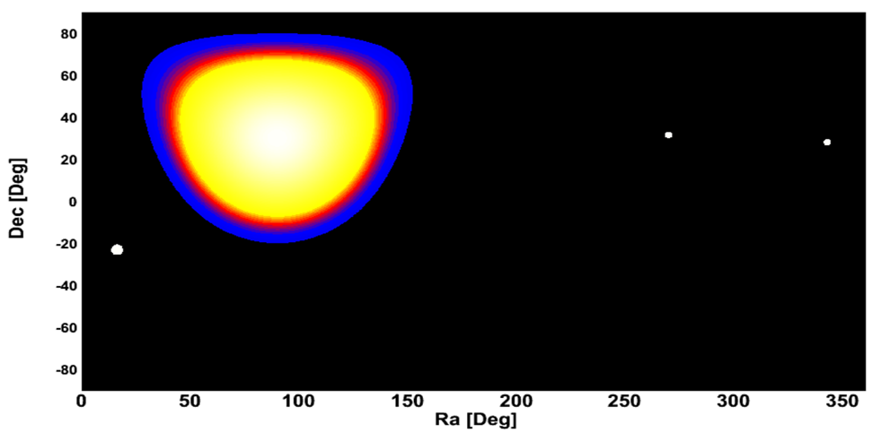
甚高能伽马天文的探测方法
IACT: HESS, VERITAS, MAGIC, …
Better angular resolution;
Fair background rejection;
Low duty cycle;
Narrow FOV.
More focused on deep observation.
地面阵列: ASγ, ARGO-YBJ, MILAGRO, …
Not-so-good angular resolution;
Poor background rejection;
Full duty cycle;
Wide FOV.
More oriented on all sky survey and flares detection.
ARGO-YBJ
MAGIC
VERITAS
HESS
FOV

Slide 8
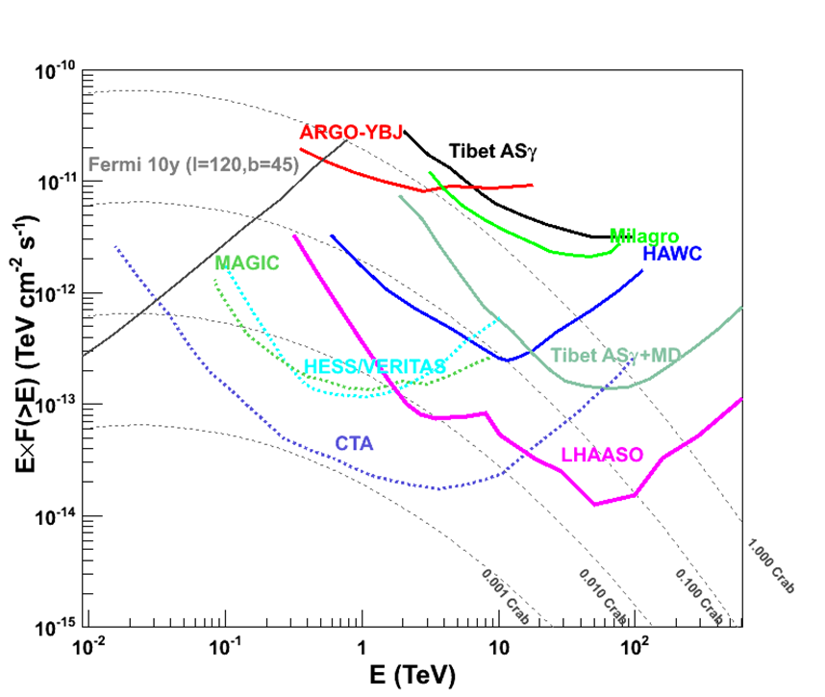
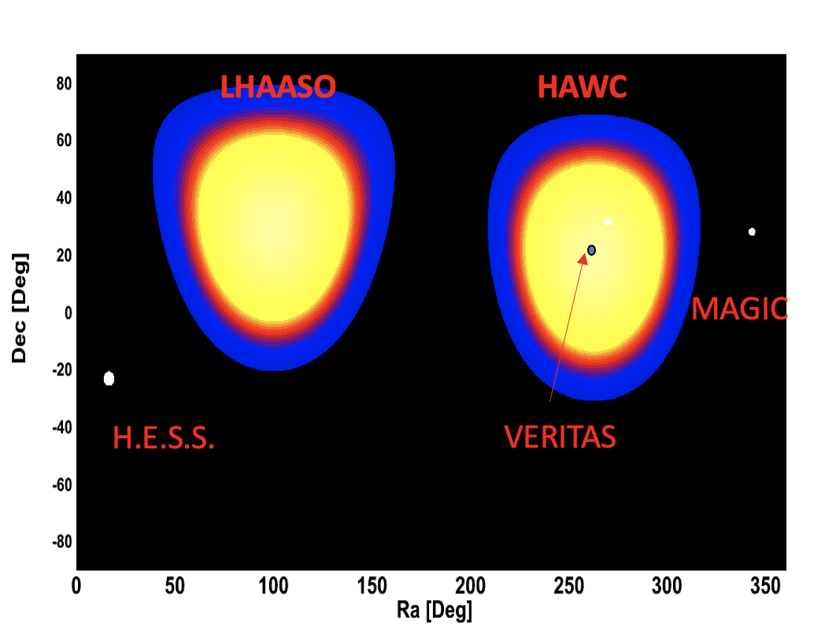
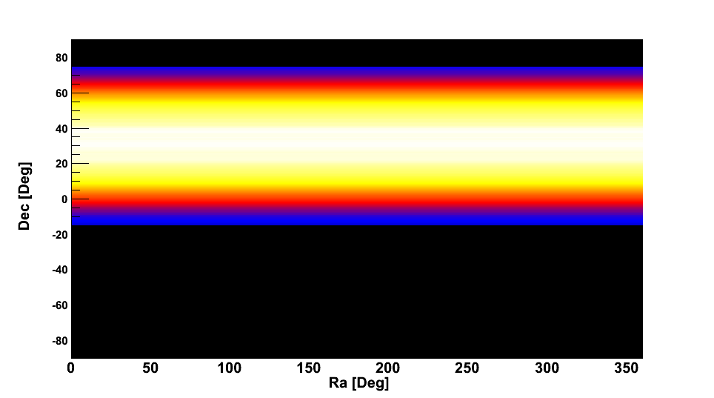
LHAASO的对空气簇射的探测
伽玛观测灵敏度度提高20-30倍;宇宙线能谱100GeV-EeV
High sensitivity: ~2% Crab @3TeV@100TeV
Wide energy range: sub-TeV to 10 PeV
Large FOV:~1.8 sr
Detect air shower secondary particles: Gammas, electrons/positrons, muons, photons, hadrons, ...
Measure the numbers / ( or energy eqv.), arrival time, as well as the lateral / longitudinal distribution.
So that obtainning the direction, energy, type of the primary particle.

Slide 9
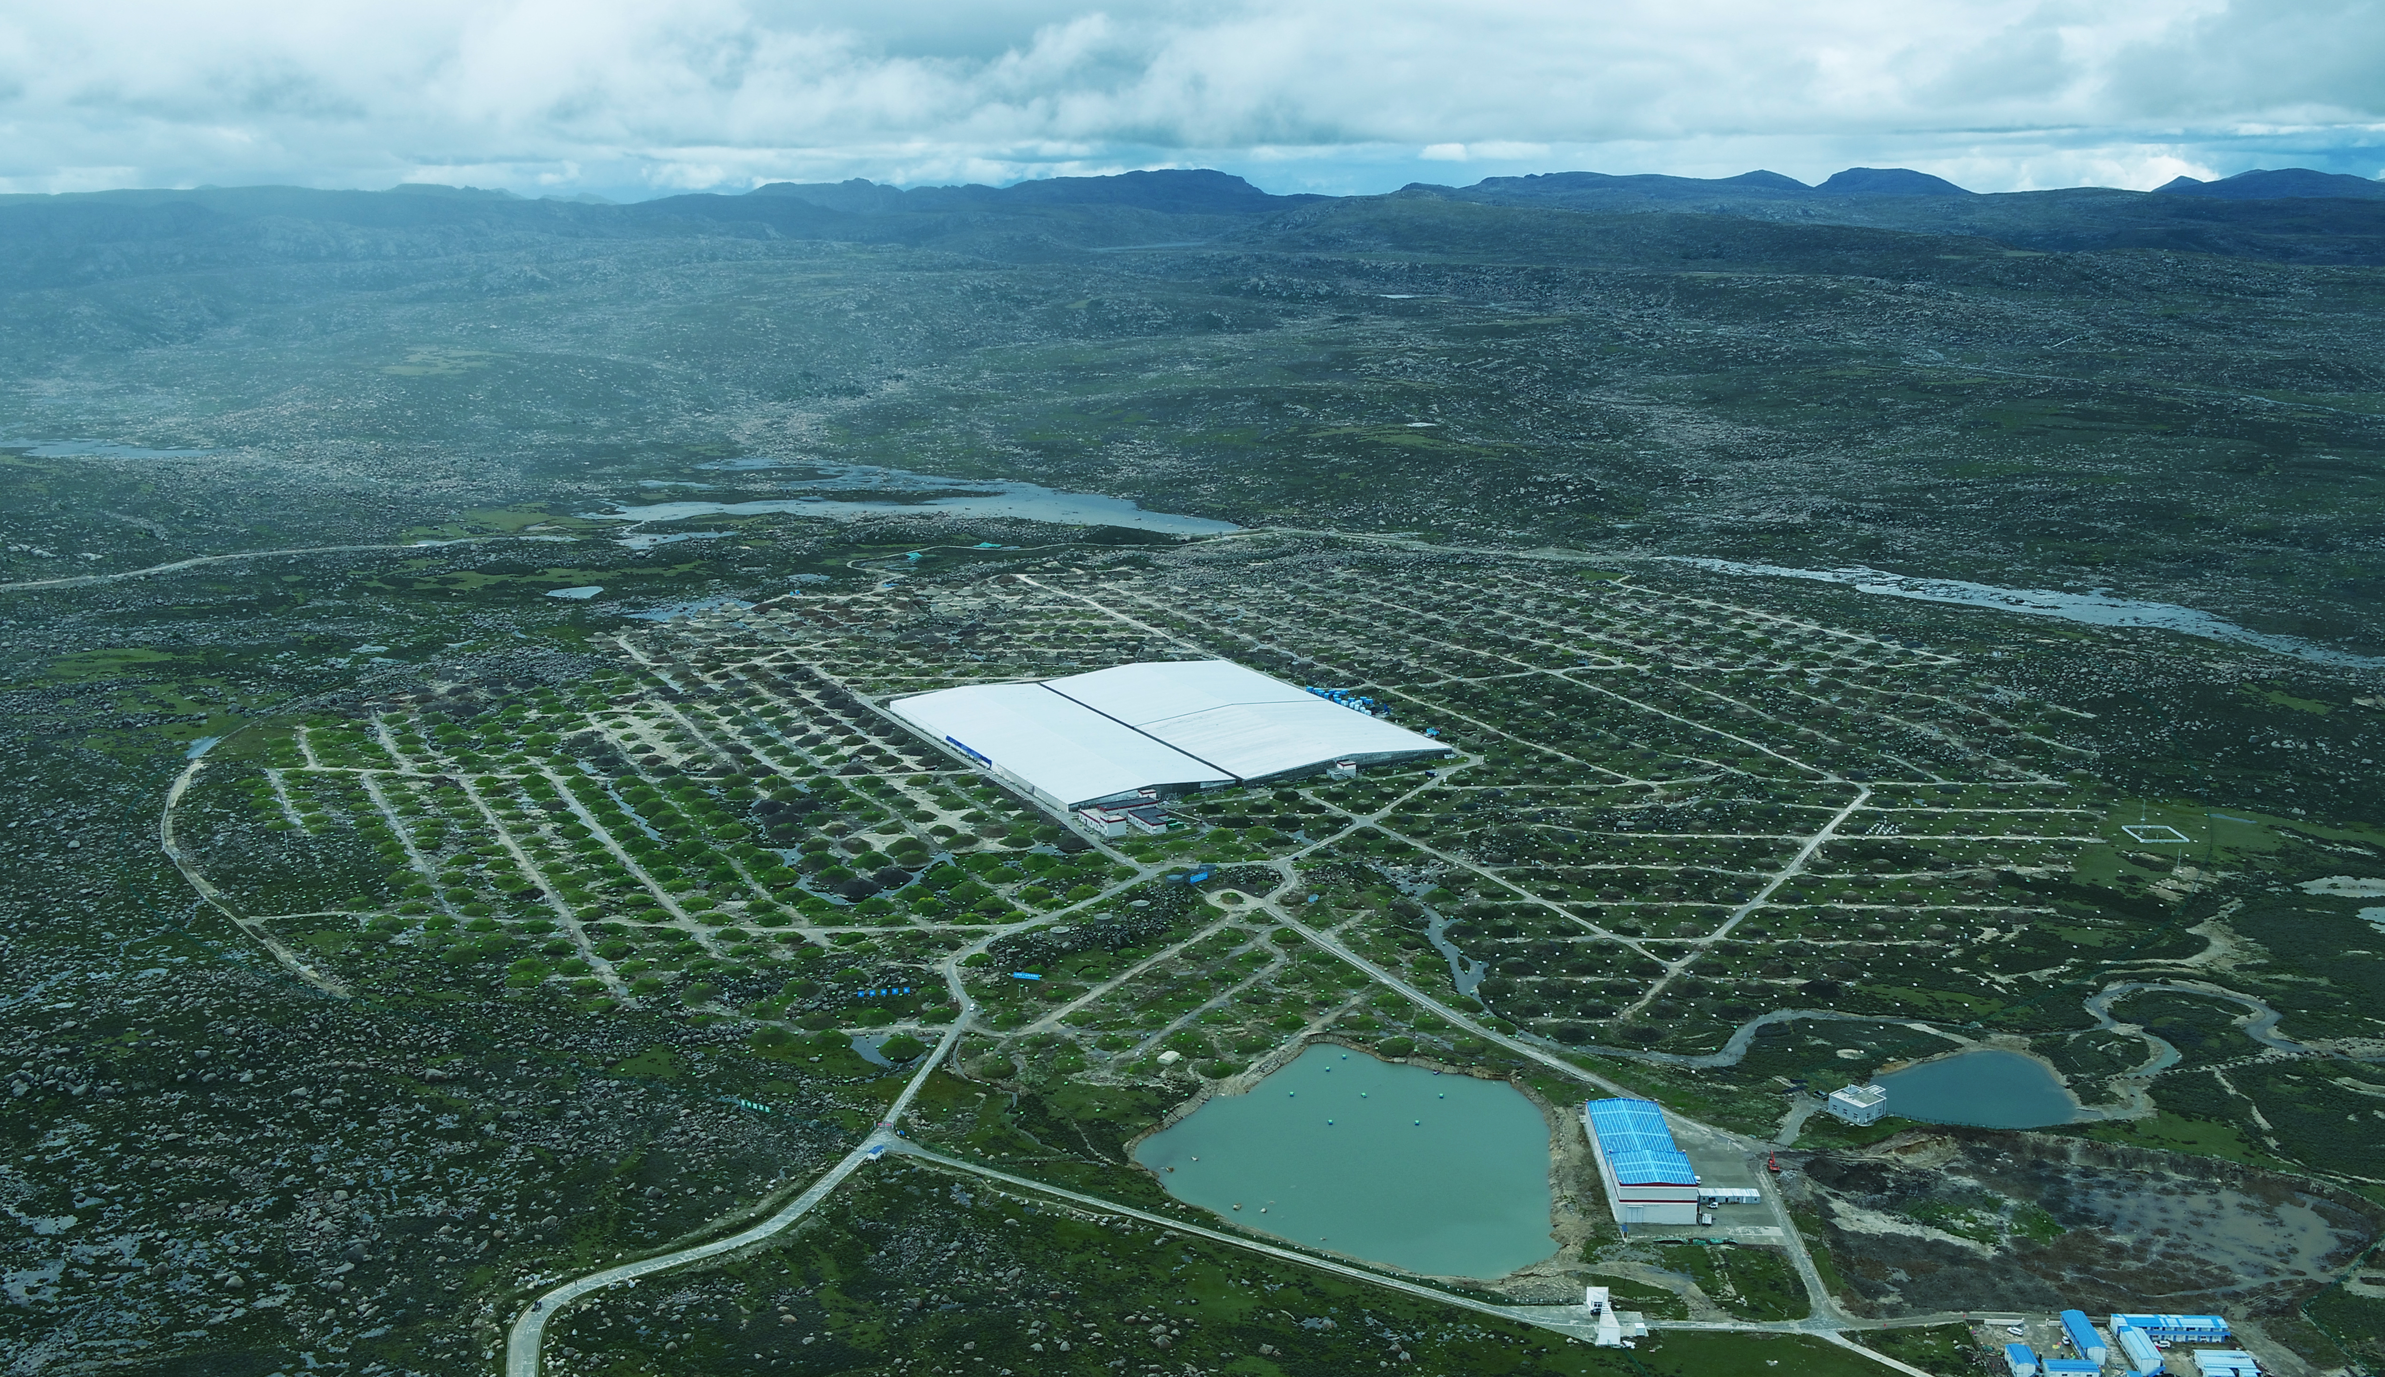
Large High Altitude Air Shower Observatory (LHAASO) “拉索”
Haizi Mountain 4410 m a.s.l. Daocheng, Sichuan Province, China
Location：29º21’ 27.6” N , 100º08’19.6” E
2021-07 completed built and in full array operation

Slide 10
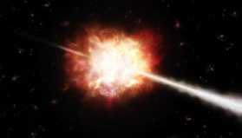
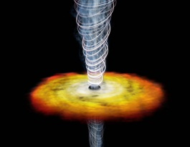
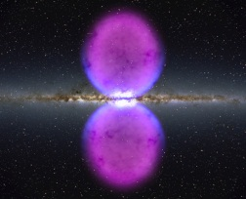
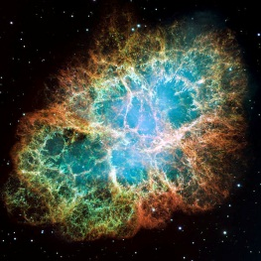
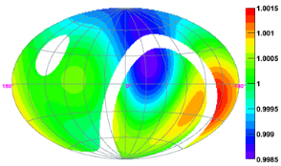
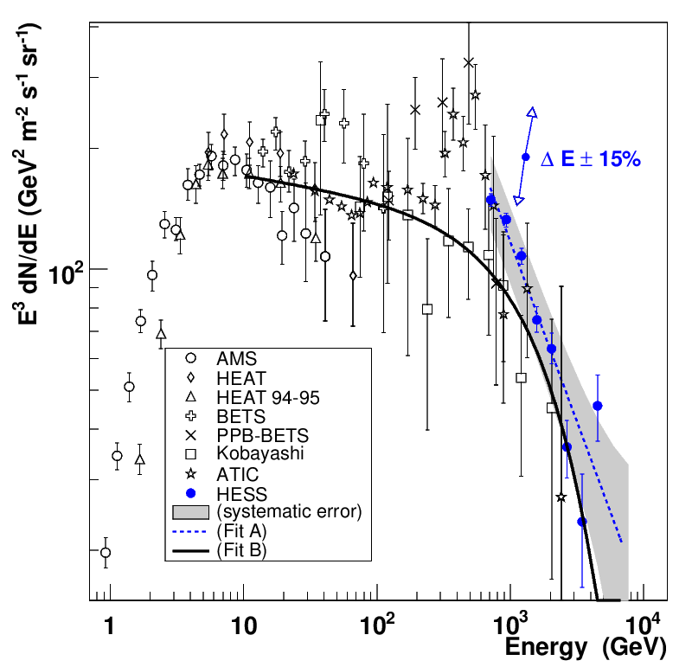
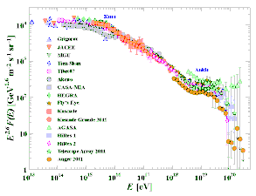
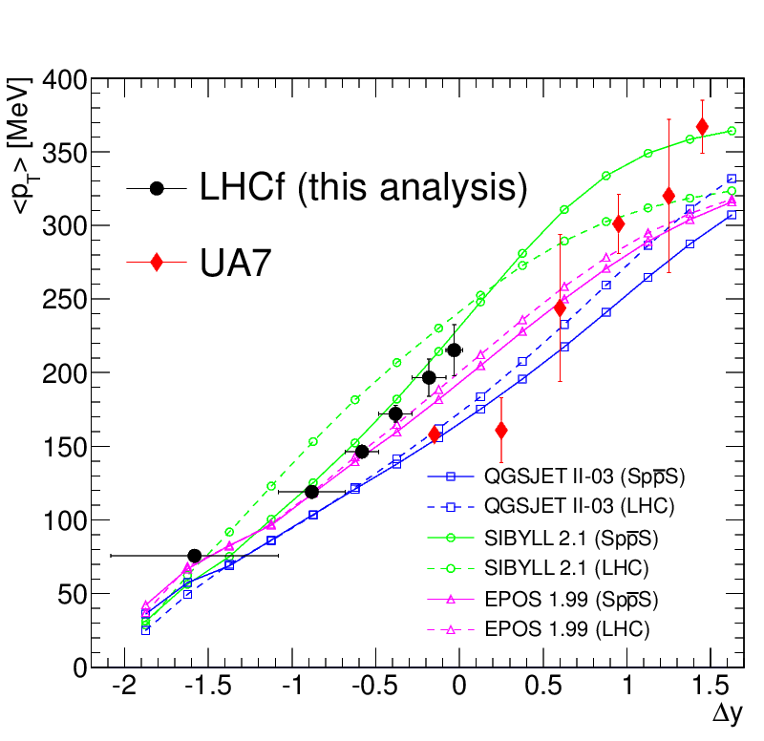
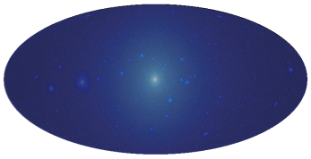
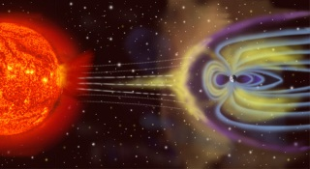
Scientific targets
V/UHE gamma sky survey (100 GeV-1 PeV)
Galactic sources;
Extragalactic sources & flares;
VHE emission from Gamma Ray Bursts;
Diffused Gamma rays.
Gamma ray Spectrum measurement at the high end:
Nature of the acceleration: leptonic or hadronic;
Origin of cosmic rays – 100 years’ mystery.
Cosmic rays
Anisotropy of VHE cosmic rays;
Cosmic electrons / positrons;
Miscellaneous:
Gamma rays from dark matter;
Sun storm & IMF.

Slide 11
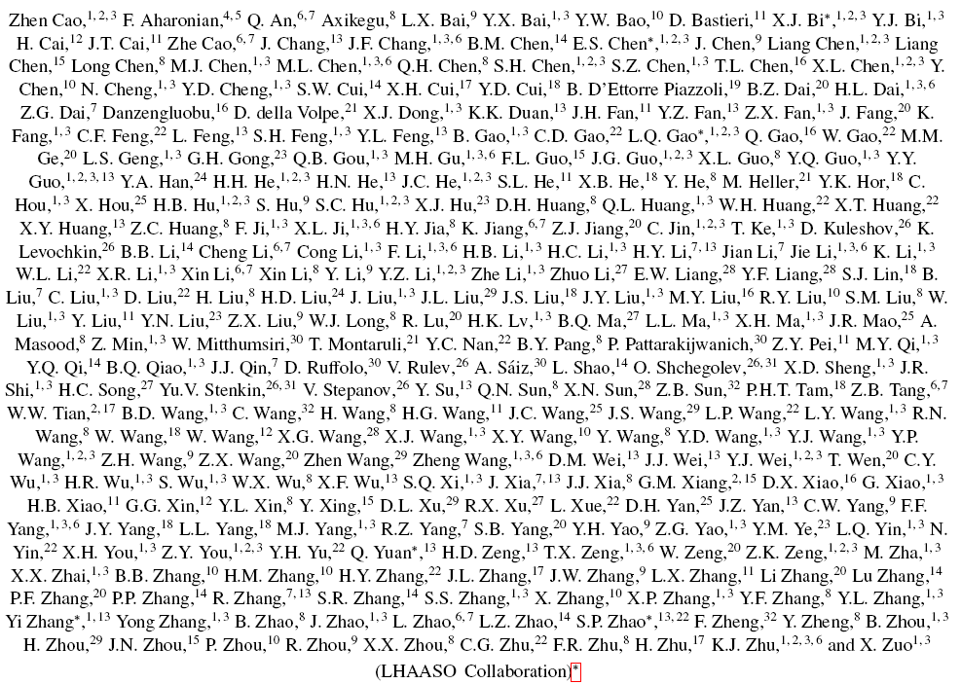
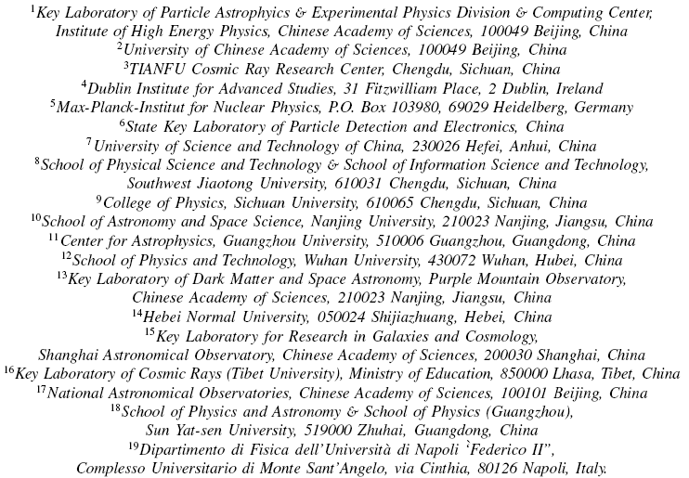
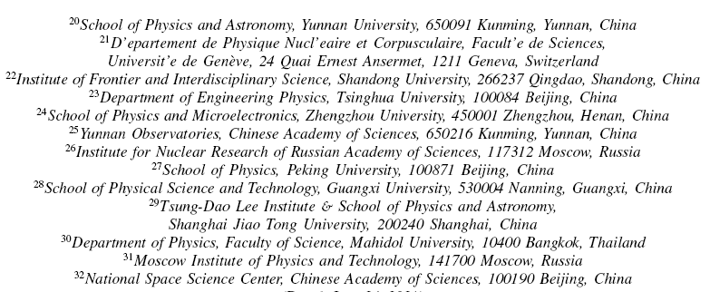
LHAASO collaboration
280 Scientists 32 Institutions from 6 countries

Slide 12
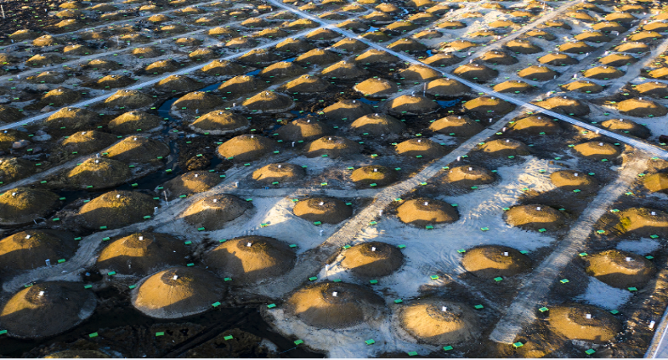
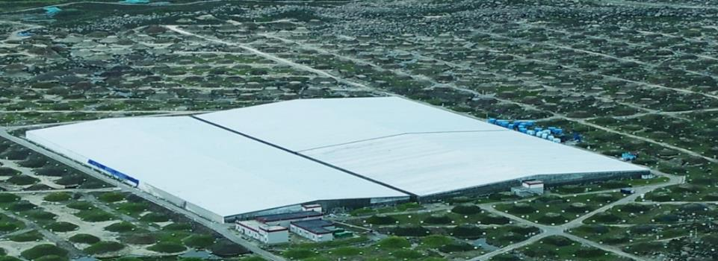
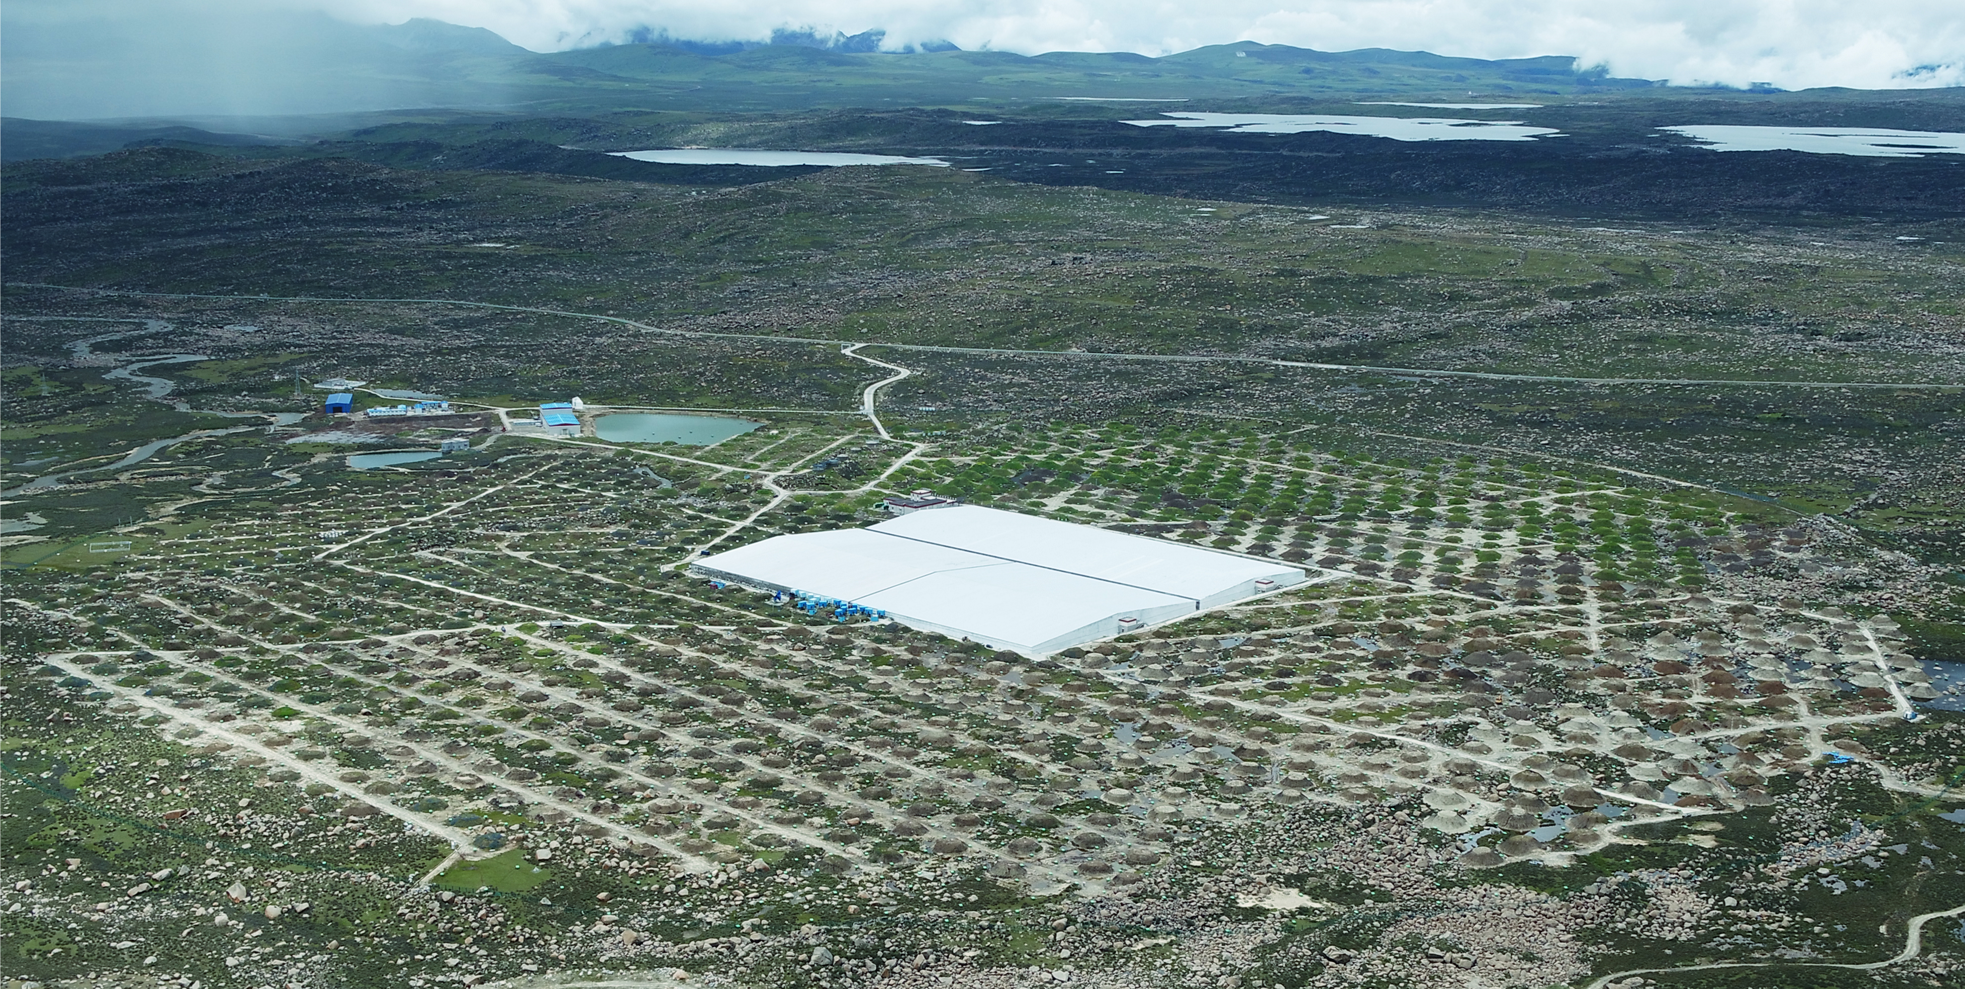
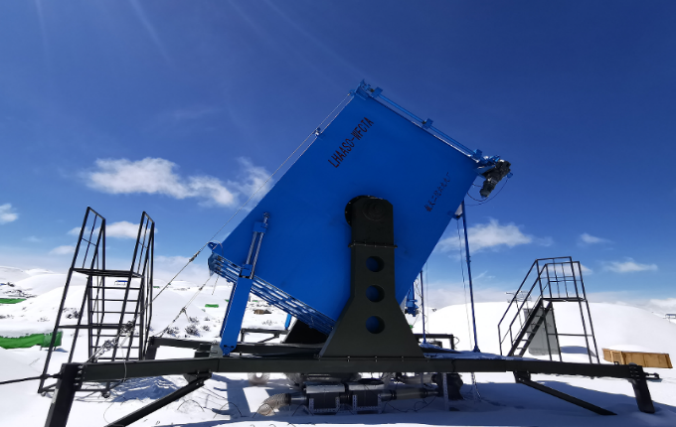
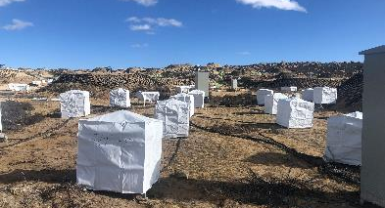
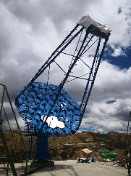
LHAASO
KM2A:
5216 ED/1m² + 1188 MD/36m²
Area: 1.3 km²
UHE gamma ray astronomy
WCDA:
3 pools，3120 cells/25m²
area: 78,000 m²
VHE gamma ray astronomy
WFCTA:
18 telescopes
CR individual spectrum…
Planed neutron detectors + IACT
…
……

Slide 13
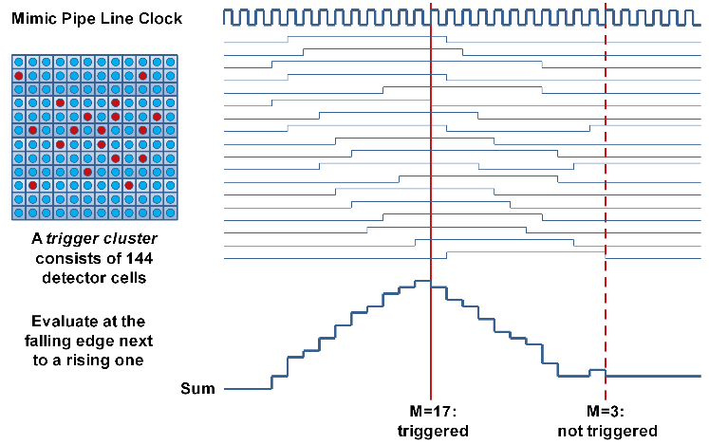
Trigger
Implemented on a computing cluster:
Soft trigger.
Basic triggers:
KM2A (EDA + MDA), WCDA and WFCTA, independently;
3 parallel data streams;
for every stream, other detector hits in a time window are collected and stored.
Special triggers:
Calibration;
For some special physics goals.
Triggerless data:
Compact single counting signals (with precision lost) are cached;
Stored for up to 2 weeks;
For follow-up observations at very low energy threshold, on GRBs, Blazers, FRBs, neutrino counterparts, GW counterparts, etc.
Trigger logic of WCDA

Slide 14
LHAASO数据量：~12 PB/yr
KM2A原始数据：
触发率：2.6 kHz
数据量：0.20 Gbps = 2.2 TB/day = 760 TB/yr
WFCTA原始数据：
触发率：1.1 Hz/telescope * 18 = 20 Hz
数据量：100 TB/yr （注意：1400 hour/yr）
WCDA原始数据：
触发率：34 kHz ➔ 160 kHz（降低单道阈值及触发多重度阈值）
数据量（噪声过滤前）：1.1 Gbps = 12 TB/day = 4.4 PB/yr ➔ 3.9 Gbps = 42 TB/day = 15 PB/yr
数据量（噪声过滤后）：0.42 Gbps = 4.5 TB/day = 1.6 PB/yr ➔ 1.2 Gbps = 12 TB/day = 4.3 PB/yr
GRB数据（~3 triggers/week，LAT GCN only）：8.7 TB/burst = 1.3 PB/yr ➔ 30 TB/burst = 4.6 PB/yr

Slide 15
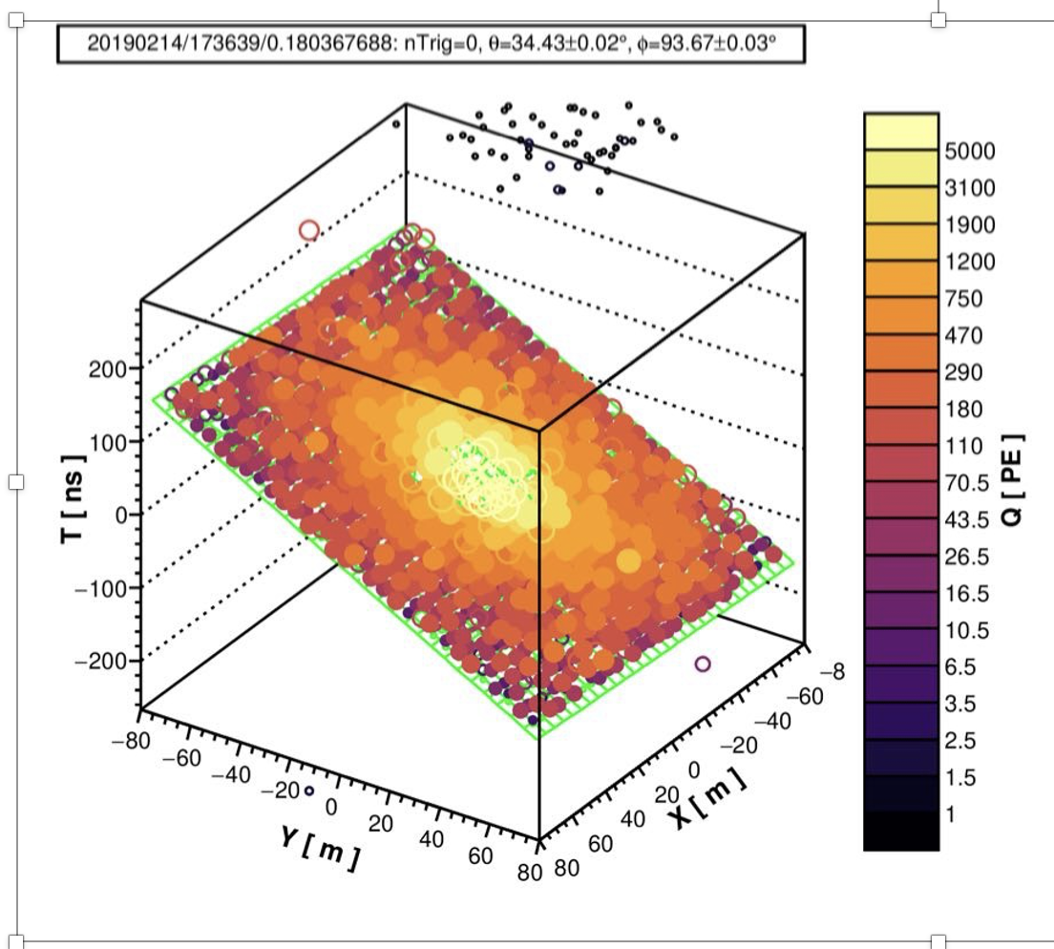
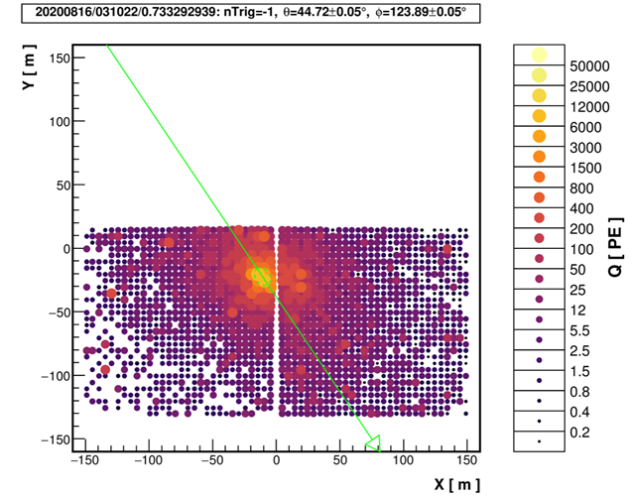
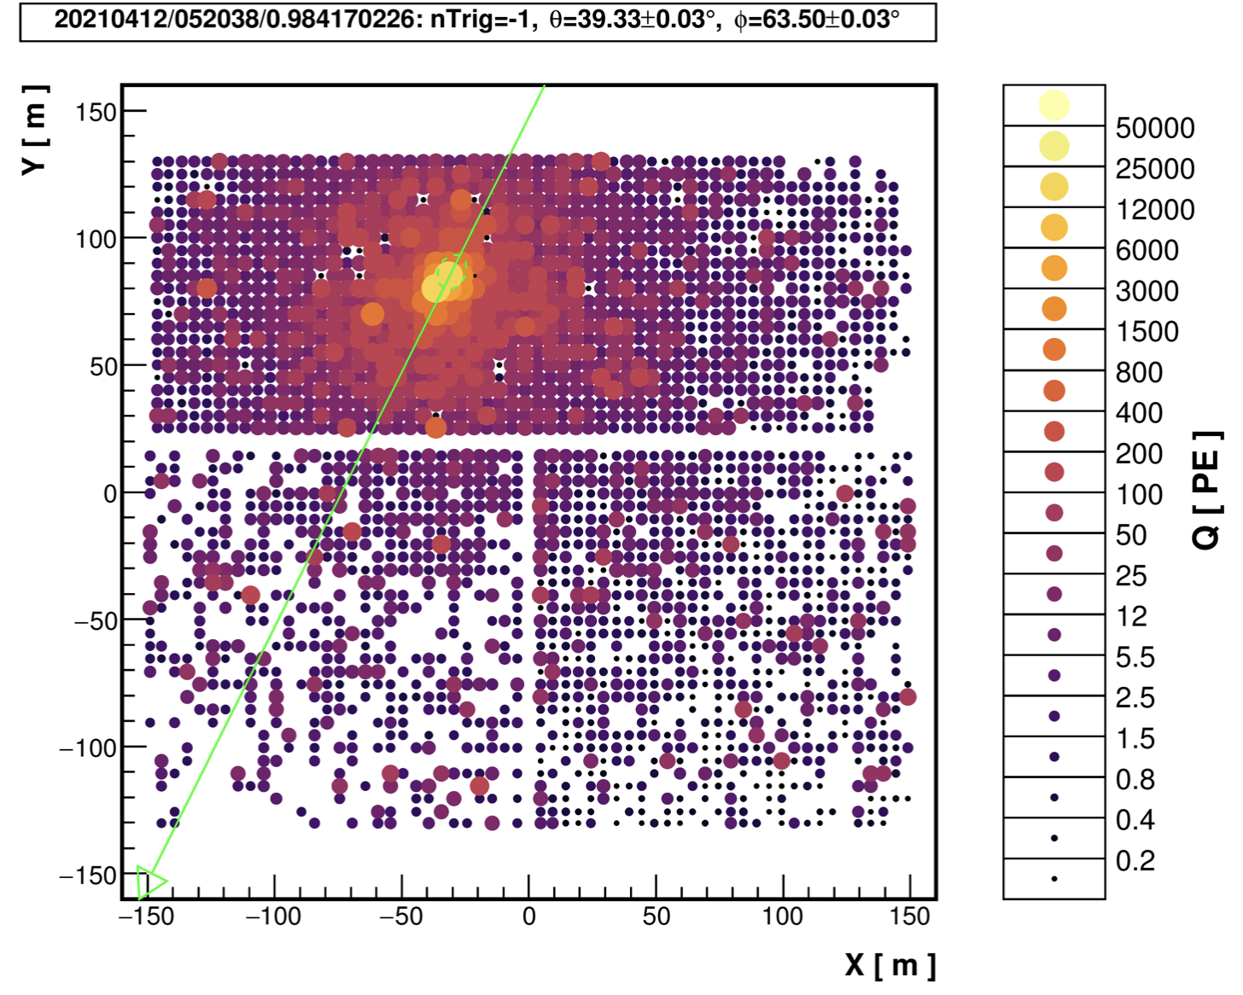
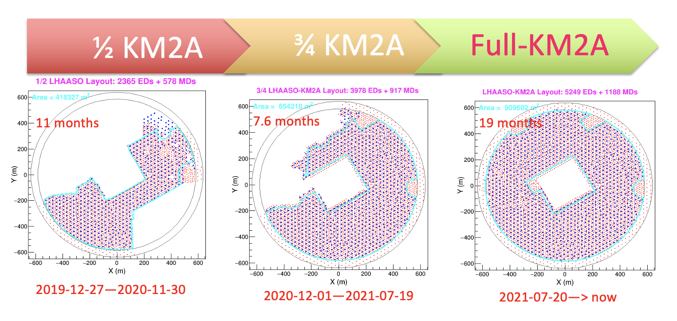
Timeline of LHAASO
Valentine event @ WCDA-1 20190214
WCDA-U @ 202010
WCDA full array from 202103

Slide 16
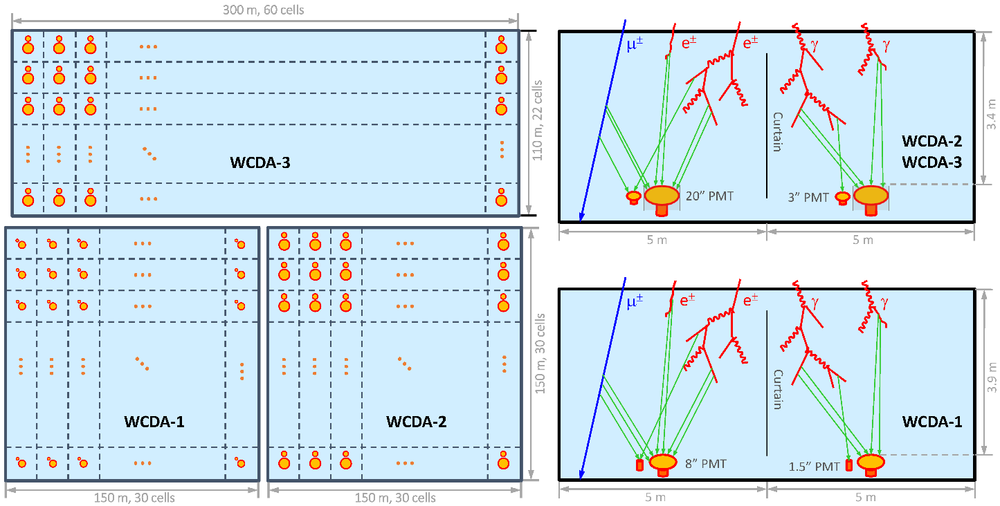
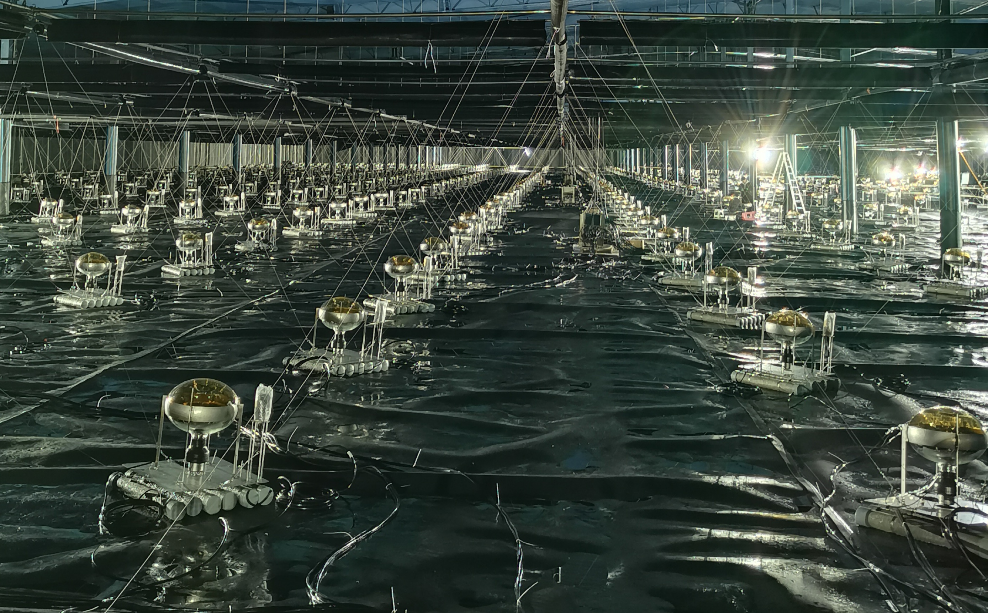
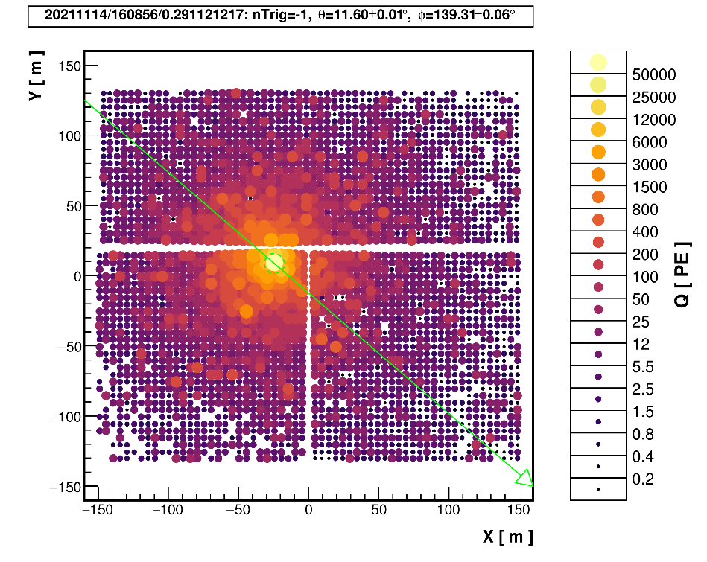
WCDA
Time resolution of a cell: ~2 ns;
Dynamic range: 1 – 50000 PEs;
Charge resolution: <50% (@ 1 PE), <10% (>2000 PE)

Slide 17
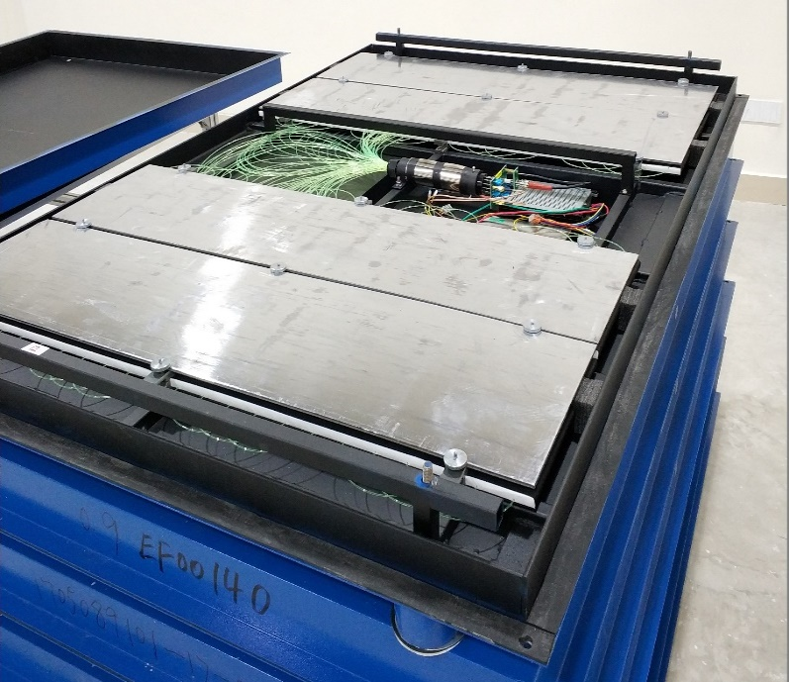
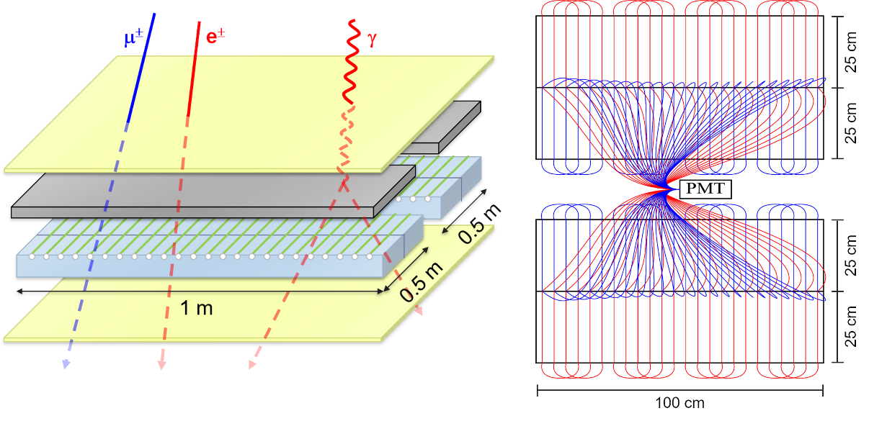
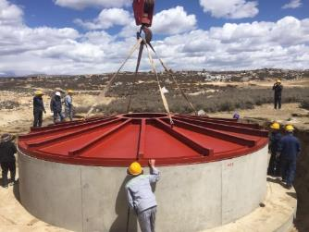
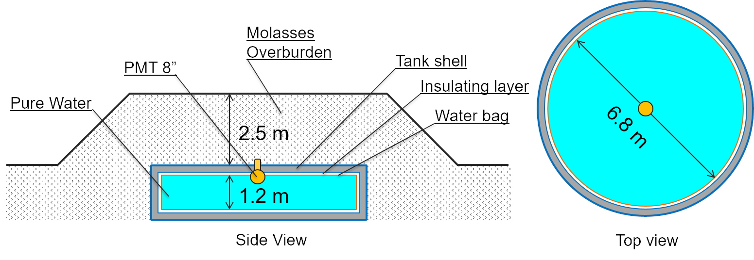
Electromagnetic Detector (ED)
Muon Detector (MD)

Slide 18
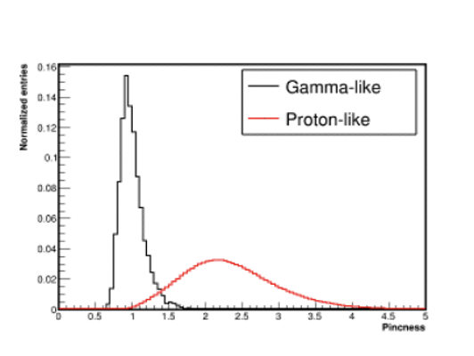
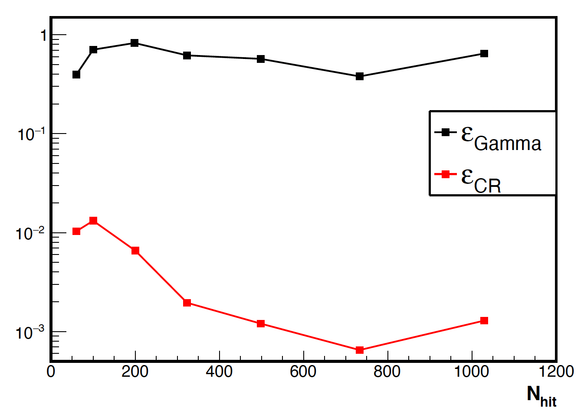
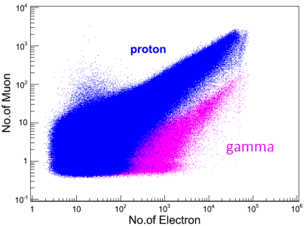
CR Background Rejection Power @ LHAASO
10⁻³
实现了对宇宙线背景事例的高排除率， 部分能区达到了6e-4，达到了国际上同类实验的最高水平
10⁻⁴
10⁻⁵
LHAASO is a good facility to do sky survey at VHE + UHE and monitor transient

Slide 19
SED of the Crab: Extreme E-accelerator LHAASO, Science 373: 425-430, 2021
Observation
For the first time covering 3.5 decdades of energy (300 GeV – 1.1 PeV)
Consistent with others < 100 TeV
Self cross-check between WCDA and KM2A; KM2A and WFCTA
Interpretation
Perfect interpretation of one-zone electronic origin up to 50TeV
Maximum photon energy 1.12±0.09 PeV→ primary electron energy 2.3 PeV
Acceleration rate η≈0.16 to balance the synchrotron losses rate for maximum energy.

Slide 20
Open UHE gamma-ray astronomy window
LHAASO, Nature, 594, p.33-36, 2021
LHAASO J0534+2202
发现首批12个拍电子伏加速器；
1.4PeV最高能量光子，预示超级拍电子伏加速器；
开启“超高能伽马天文学”观测时代！
High Standard：significance >7σ
High Statistics：530 UHE photons
Multiple Type of Sources
No clear cutoff of SED up to 1 PeV

Slide 21
First LHAASO catalog: 90 sources
69
75
观测到约90个天体源
约32个新源
约8个没有对应体
约65个存在扩展性
约43个显著延申至百TeV以上
…
43
Submitted in APJS && arXiv:2305.17030

Slide 22
The BOAT GRB: GRB221009A @ LHAASO-WCDA
The brightest of all time
Highest fluence/ Peak flux
(An et al. 2023)
Nearby
Highest energy / peak luminosity
(An etal. 2023)
Once a 1,000/10,000 year event
(Burns et al. 2023)
First GRB observed by extensive air shower detector;
High statistics: > 60,000 photons above 0.2 TeV
Precisely measured the entire LC from a GRB afterglow
First time detection of the TeV afterglow onset
Finding an unusually fast rise phase
A rapid enhancement process
Finding a jet break in the TeV light curve in its decay phase;
The narrowest jet of 0.8 deg;
FOV
LHAASO, Science, DOI: 10.1126/science.adg932
arXiv.2306.0632

Slide 23
BOAT：GRB221009A

Slide 24
BOAT：GRB221009A

Slide 25
Wide Field of View Cherekov Telescope Array (WFCTA)
Mirror: 5 m² spherical mirror
FOV: $16°×16°$ / telescope
Camera: 32x32 =1024 pixels / telescope, $0.5°/each$
Charge resolution: <50%@10 PE, <5%@>1000 PE
10TeV-200TeV/ 100TeV-10PeV / 10PeV-100PeV/ 100PeV-2EeV

Slide 26
Energies of the commonly triggered events derived by WFCTA and by the formula of the absolute energy scale
Energy response of WFCTA
得到 WCDA-1 的能标在 6.6 TeV 的不确定度为 12%， 经过 4 年年的统计量量的累计，统计误差将会分别减⼩小到 3%。

Slide 27
Ground-based Air Shower Array
Data production Board
Air shower simulation: CORSIKA
Output:
KM2A :shower secondary particles
WCDA : shower secondary particles
WFCTA: shower secondary particles
Cherenkov light
Geant4 based detectors simulation package
G4KM2A:
G4WCDA: two steps processing
WFCTA: c++ based ray tracing
Physics Data production
Level 1:
code + algorithm developer
Level 2:
user I/O to physics result

Slide 28
Pipeline of data analysis
数据标定
数据重建
数据发表
时间标定
电荷标定
效率标定
方向
能量
粒子种类
重建数据发表
科学数据发表；
模拟数据发表
重建精度的优化
粒子鉴别能力的优化
敏感参数
算法的改进
探测器模拟的进一步真实化
……
……
数据发表委员会
数据质量的检查
重建数据/程序的发表
模拟程序/模拟数据的发表
科学数据的发表
分析工具的发表
……
……
Hardware calibration
Software calibration
real-time monitoring system
……
……

Slide 29
LHAASO-WCDA 标定
对目前投入运行的三个水池的4类8个量程的共6240支PMT实现了定期（约5天）的电荷刻度，并实现了利用计算集群的自动处理；
已经通过硬件、簇射事例两种方法实现了三个水池3120支用于时间测量的PMT的时间刻度和每支PMT的高精度的电荷-时间依赖关系测量，也实现了计算集群的自动处理；
采用电荷谱和计数率两种方法实现了不同PMT之间的效率修正；
采用跨越两个水池的簇射事例实现了三个水池间的电荷和时间的每天的自动实时标定；
另外，实现了对水池水位和表征水质透明度的光衰减长度的实时测量。

Slide 30
Classic way to reconstruct the direction
production version | Mk | Feb
[60,100) | 1.28 | 0.60
[100,200) | 0.74 | 0.42
[200,300) | 0.45 | 0.40
[300,500) | 0.38 | 0.28
[500,800) | 0.29 | 0.24
[800,2000) | 0.25 | 0.20

Slide 31
Shower reconstruction resolution

Slide 32
KM2A 重建数据质量监测
重建文件情况：
二分之一阵列：2019年12月27日至2020年11月30日，每天约700个重建文件；
四分之三阵列：2020年12月1日至2021年7月19日，每天1500个重建文件；
全阵列：2021年7月20日至今，每天2200个重建文件；
重建文件监测：
参与重建的ED、MD数目
重建的缪子数和电磁粒子数
重建天顶角、方位角

Slide 33
Crab and Moon shadow monitoring
N_{hit}:[100-200]
Pointing error <0.02 deg && SED is consistent with LHAASO science result.
N_{hit}>100 pointing error <0.01 deg @ moon shadow

Slide 34
望远镜指向标定 夜空中明亮的恒星作为向导
在一个观测夜晚望远镜SiPM所记录到的夜空背景的变化， peak出现，说明此时有亮星经过sipm视场
方法特点：
用望远镜自己的观测数据，一个观测夜晚的数据可以完成标定，用时约10分钟；
有5颗星时，指向精度约0.02度
有15颗星时, 指向精度可以达到0.01度
WFCTA记录下记录下的6颗星的径迹（点）与恒星的在某一望远镜指向下的径迹

Slide 35
Reconstruction Production version
DAQ raw data
11T/day
Now working version: Mk
4 data products
Reducedata/
noise filter data 5 T/day
Recdata/
reconstruction data 950 G/day
Recgdata/
potential gamma events 1.4 G/day
Sampdata/
specific data sample around the sources(crab) 200 G/day
A good-file-list can be collected;
Some detailed parameters informaiton can be checked.

Slide 36
Daily monitor
数据分析运维任务的自动化处理 → mass production!

Slide 37
天体源数据分析
背景估计
等天顶角，等赤纬，
时间交换法，直接积分
环绕窗口……
天图分析
显著性计算
流强估计和能谱拟合
单源/多源分析
复杂背景物理图像的考虑
……
李马公式 / Li-Ma perscription

Slide 38
WFCTA 数据符合
WFCTA和WCDA、KM2A事例符合逻辑框图
难点1：数据量庞大（>3TB，~4000个文件/晚），且在LHAASO建设过程中文件格式等发生变化；以及计算资源方面的限制，如磁盘空间大小、eos应用等。
难点2：随着LHAASO全阵列建设，数据分析全面展开，各物理分析组不断地对各子阵列数据进行优化和更新，如：WFCTA波形积分、KM2A不同标定版本数据等。
KM2A
WCDA
WFCTA
Index（时间）
Index（时间）
原初事例率
原初事例率
Merge Index
每个WFCTA事例对应的WCDA和KM2A的文件名和事例号
使用索引方法，建立自动运行程序和脚本
使用索引（Index）可以压缩符合时读取数据量，减小作业所需的内存和带宽。
根据索引检测KM2A和WCDA的原初事例率
建立Public函数库统一管理程序，专人负责修改库函数并发布新版本（V6.3版本），为其他科学用户提供统一的Read和Re-Reconstruction程序。
根据Index存贮Data，程序运行时最多同时打开三个文件
Notes:
模板来自于 http://www.ypppt.com

Slide 39
ANN or TMAV or ML @ LHAASO
Proton
pμ1
Deep learning @ shower reconstruction ?!

Slide 40
Summary and Prospect
LHAASO从2021年7月进入全阵列模式，在此后的20年内将采用四种探测技术，全方位、多变量地测量来自于北天区的高能天体的伽马射线和宇宙线；
甚高能区（1 TeV – 30 TeV）灵敏度最优的伽马巡天探测器；
超高能区（30 TeV – 1 PeV）灵敏度最好的伽马天文探测器；
能区跨度范围（10 TeV – 1 EeV）最大的宇宙线探测器。
LHAASO物理目标丰富，将在粒子天体物理等领域展开多课题的研究。LHAASO已经获得多项重要成果，更多的成果正在陆续产生之中。

Slide 41
--continued
目前的发现的伽马源仅仅是冰山一角 …
祝愿各位莘莘学子学业有成，前途光明！
也欢迎各位加入到中国的宇宙线研究队伍中来！为LHAASO等国内宇宙线实验项目的成长增砖加瓦，并在不远的将来成为中国及国际宇宙线研究领域的领军人物。

Slide 42
backup

Slide 43
Supper Stable & Fruitful Operation
DAQ time: 8725 hr (99.6% duty cycle)
DAQ time: 8637 hr (98.6% duty cycle)
Calibration and Maintenance time: 315 hr
1400 hrs
2022/01-2022/12
# of EDs in DAQ: 5164 ( out of 5216)
# of Channels in DAQ: 3100 ( out of 3120)
# of MDs in DAQ: 1184 ( out of 1188)
Reconstruction and Analysis
Data procession
# of events: 1.e12 LE、1.5e11 HE、70 million hybrid
Amount：11 PB
Simulation
# of events: 1 billion LE、0.7 billion HE、150 million hybrid
Amount： 4 PB
# of jobs：10M for data, 50M for simulation

